Slide 1
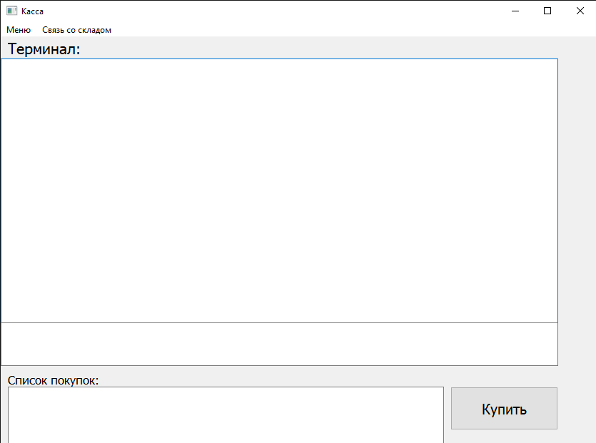
Меню с доп. функциями
Связь со складом для коррекции его ассортимента
Это основной блок программы, сюда нужно вписывать название товара и его количество(Название товара и через пробел количество)
Нажатие провоцирует написание чека, удаление нужного кол-ва товаров со склада и выведение итоговой суммы

Slide 2
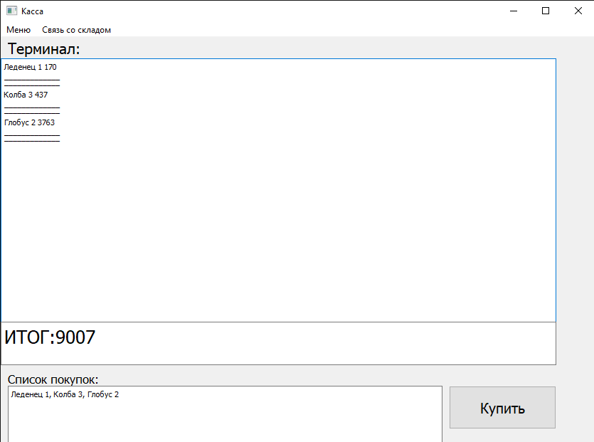
Здесь выписываются названия товаров, их кол-во и стоимость
Итоговая сумма всех товаров

Slide 3
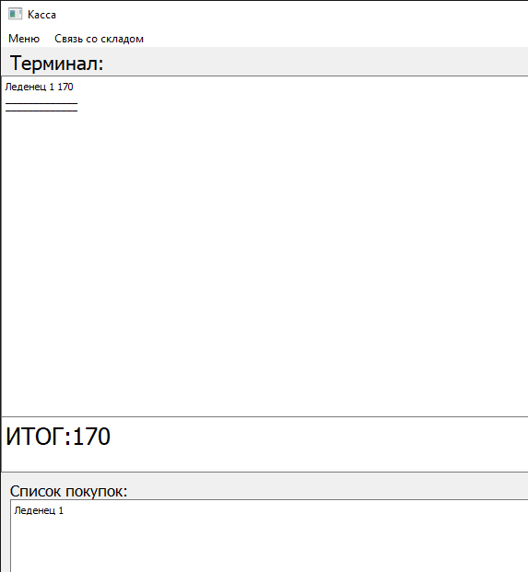
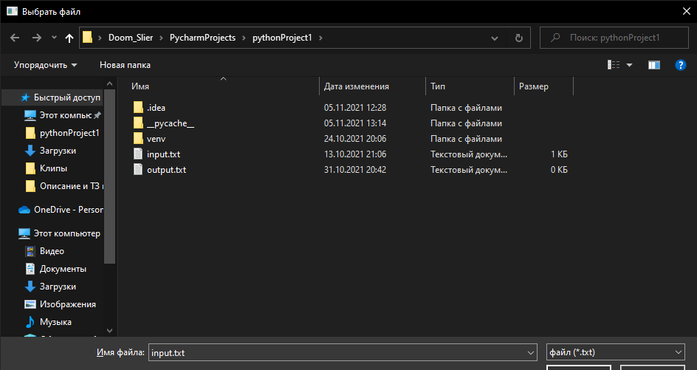
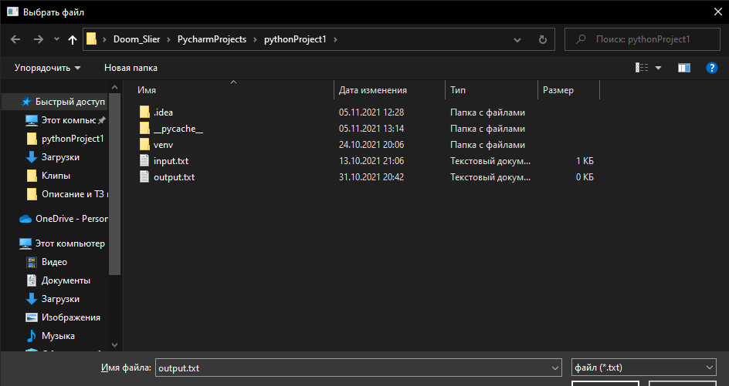
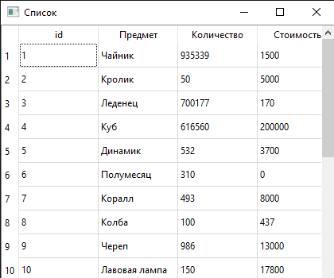
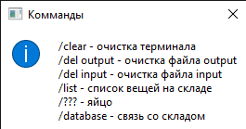
Список команд
Прочитать из файла
Экспортировать чек в файл
Список доступных покупок
Выход

Slide 4
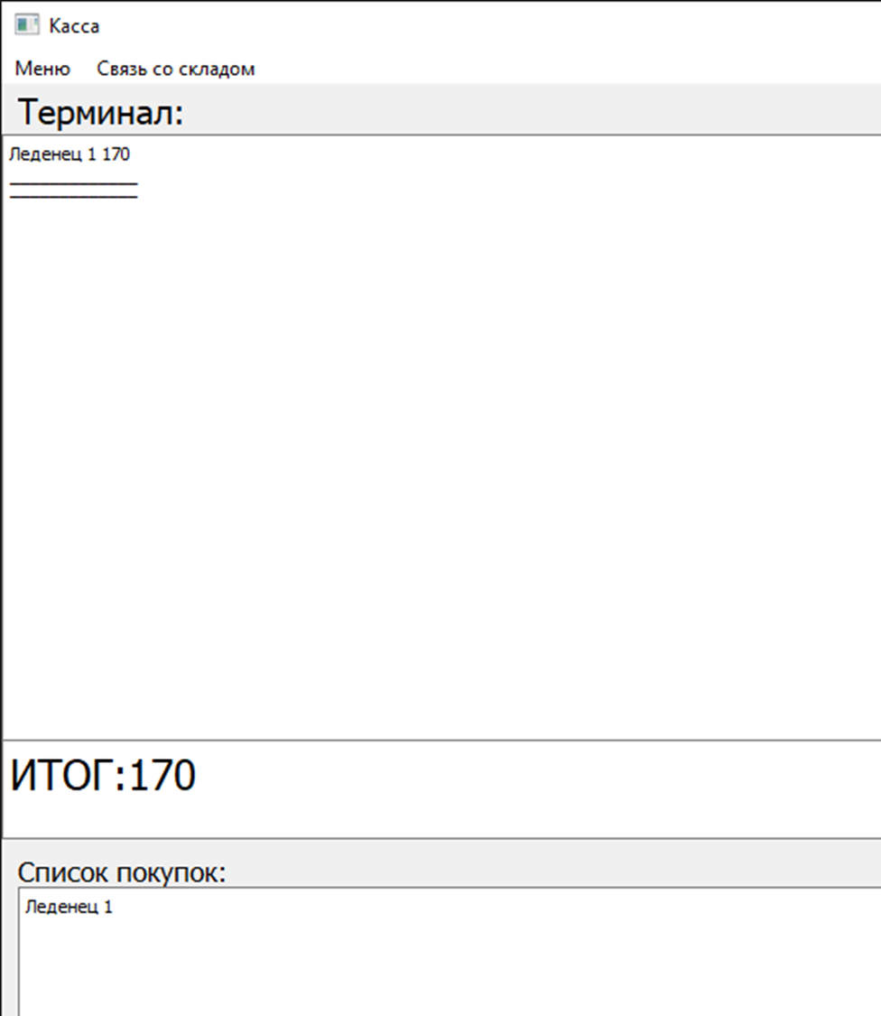
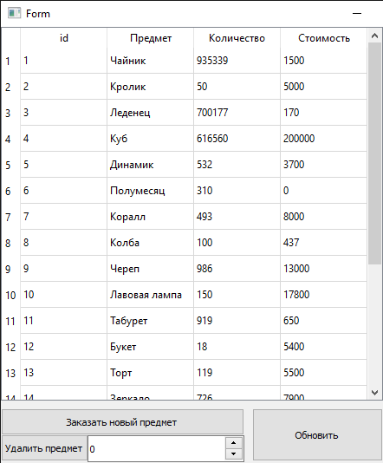

Обновление таблицы отображения БД
Id удаляемого предмета
Добавляется пустая строка которую можно заполнить
Удаление предмета из базы данных

